Slide 1


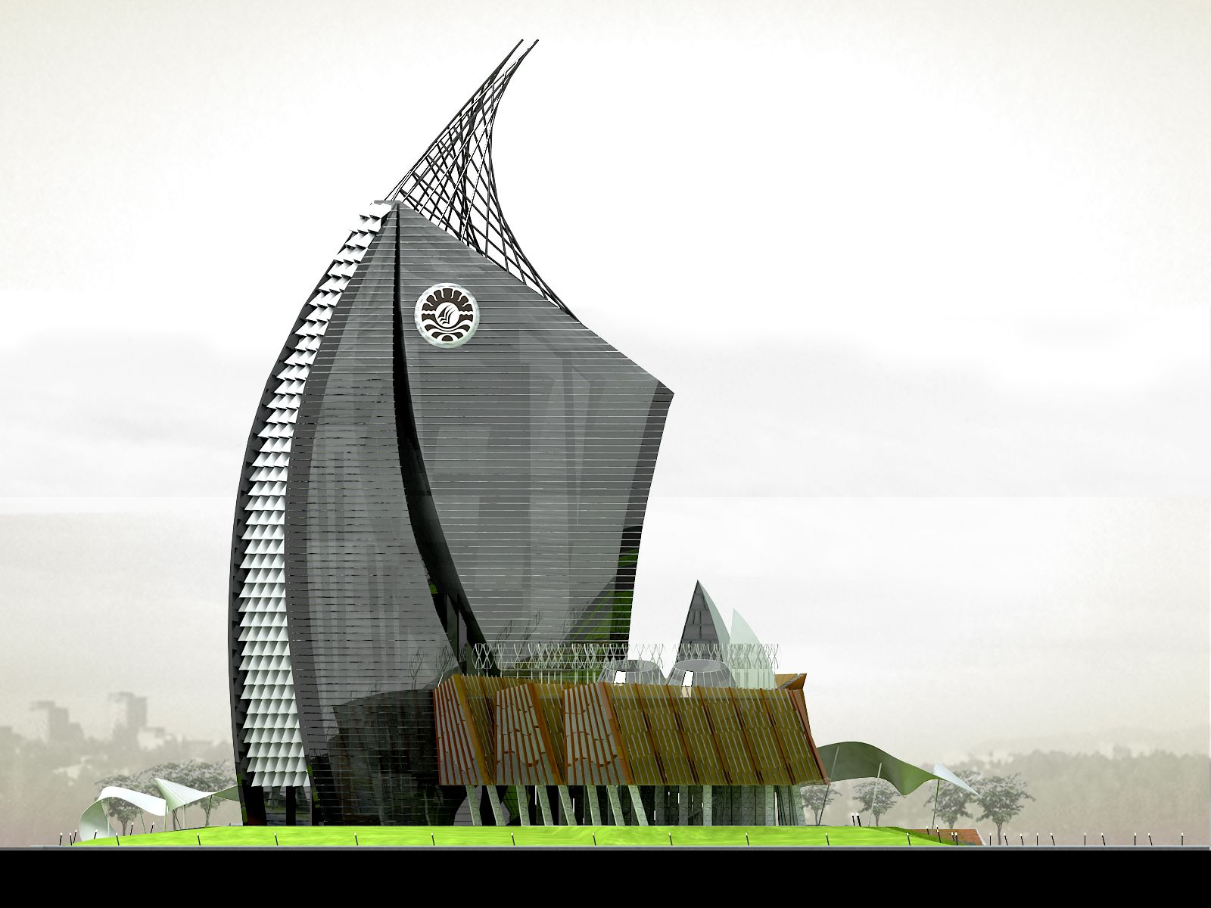


bs mksr
Basa Mangkasarak
Prof. Dr. Hj. Kembong Daeng., M.Hum.
Sakinah Fitri., S.S., S.Pd., M.Pd.

Slide 2


CAPAIAN PEMBELAJARAN
1. Memahami hakikat Makassar dan mendeskripsikan karakter masyarakat Makassar
2. Menceritakan sejarah Makassar dan melantunkan Kelong/paruntuk kana yang mencerminkan karakter orang Makassar

Slide 3
Tujuan Pembelajaran
1. Rasa syukur , sikap positif, percaya diri, dan bangga sebagai suku Makassar yang mempunyai bahasa daerah sebagai lambang identitas dan jati diri masyarakat Sulawesi Selatan;
2. pengetahuan tentang pengertian Makassar dan dialek bahasa Makassar, dan
3. keterampilan menceritakan sejarah Makassar dan melantunkan teks kelong/ paruntuk kana yang berkaitan dengan karakter suku Makassar.

Slide 4

Pengertian Mangkasarak
Prefiks mang- mengandung arti:
Sifat yang terkandung dalam kata dasar
Menjadi seperti yang dinyatakan kata dasarnya
Namun (bila diikuti kata ganti persona)
Etimologi
Kata Mangkasarak dalam bahasa Indonesia disebut Makassar.
Kata mangkasarak terdiri atas dua morfem, yaitu morfem terikat ”mang-” dan morfem bebas ”kasarak”.
Kata kasarak dapat mengandung beberapa makna berdasarkan konteks kalimat. Misalnya dapat mengandung makna terang, nyata, jelas, tegas, besar, dan kasar.
Aaksrmi akny etaai ai nek sl
“Akkasarakmi angkanaya teai I nakke sala”

Slide 5
Terminologi
Nama suku bangsa
2. Nama kerajaan
(diletakkan oleh pahlawan nasional Sultan Hasanuddin)
Nama selat
(Kota terbesar di Indonesia bagian timur)
4. Nama kota
mksr
Mangkasarak

Slide 6
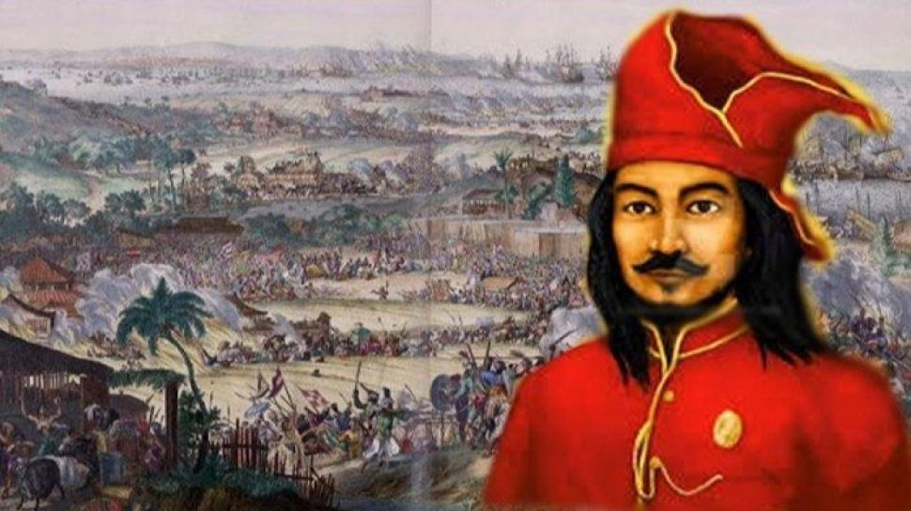
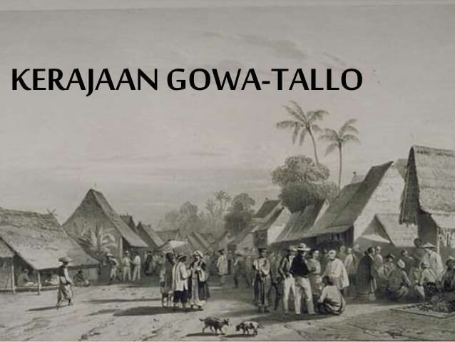
Secara Mitos
Dalam Buku Taman Sastra Makassar (1997) dijelaskan bahwa dari segi mitos penamaan nama Mangkasarak berhubungan erat dengan suatu peristiwa yang dialami oleh Raja di Tallo ketika pertama kali memeluk agama Islam.

Slide 7
Secara Sejarah
Dalam syair ke-14 Negara Kertagama karangan Prapanca (1364)
Dalam sejarah Melayu, kissa XIX tersebut pula nama ”Makassar”.
Mulai abad ke-16 Makassar sebagai Ibu Kota Kerajaan Gowa menjadi pusat perdagangan rempah-rempah.
Pada abad ke-17 Makassar sebagai Ibu Negeri Kerajaan Gowa merupakan pusat perdagangan hasil bumi.
Hasil perjanjian Karaeng Matowaya dengan Inggris dan Belanda.

Slide 8
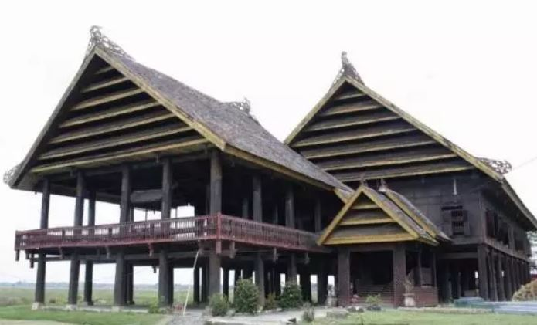
Kesimpulan
Sebagai nama, Mangkasarak dapat berarti tempat atau orang yang memiliki sifat atau karakter orang besar, mulia, dan terhormat (malakbirik), berbudi pekerti yang baik, suka berterus terang, sebagaimana di bibir begitu pula di hati (kontu tojeng), jujur dalam bertindak (malambusuk), jiwa petarung dan pemberani, pekerja keras dan pantang menyerah, serta suka menolong (sirik na pacce). Sifat atau karakter tersebut harus dimiliki oleh suku Makassar dan diterapkan dalam kehidupan berbangsa dan bernegara.

Slide 9
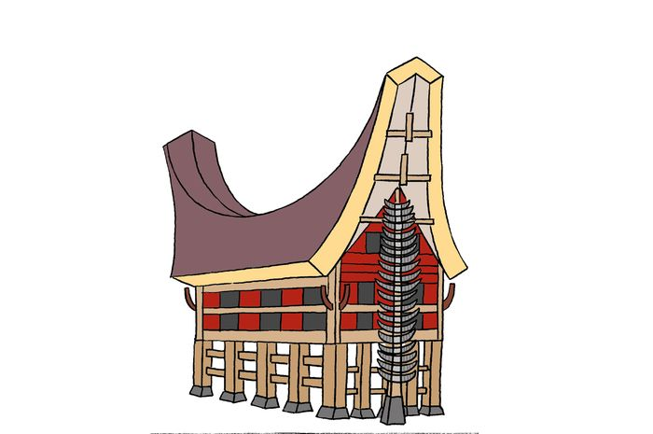
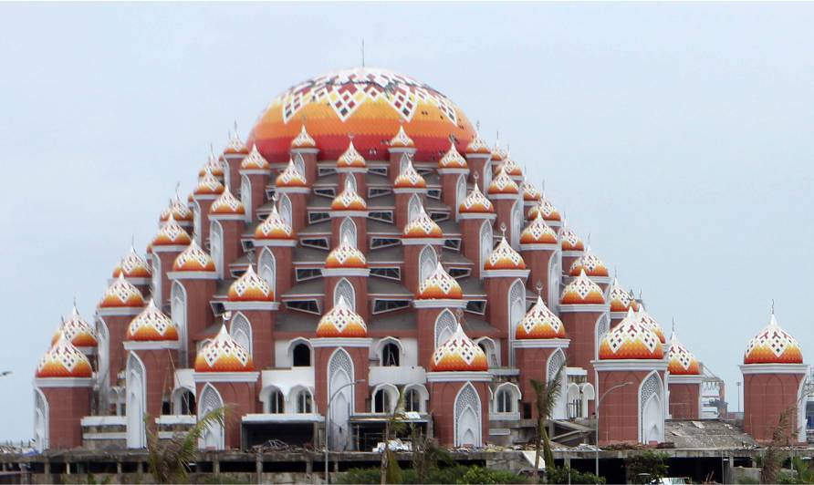
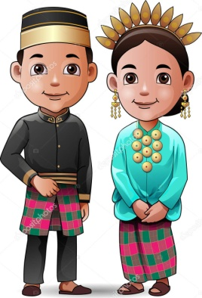
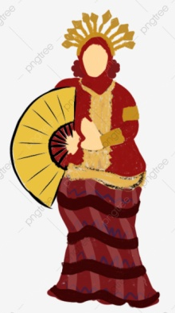
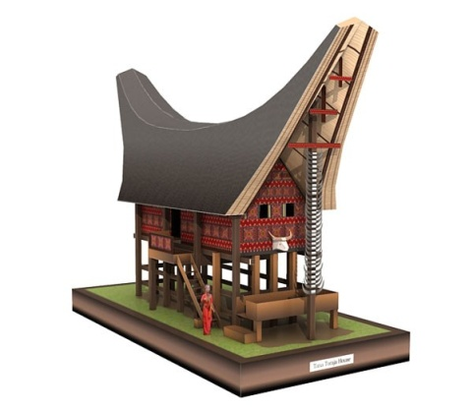
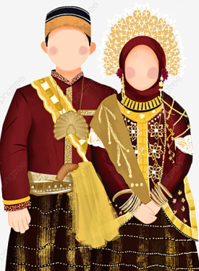
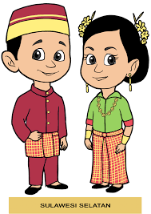
TARIMA KASI
Kualleangi tallanga na toalia

